Slide 1
VIOLENT VIDEO DETECTION BASED ON MoSIFT FEATURE AND SPARSE CODING
Long Xu
Chen Gong
Jie Yang
Qiang Wu
Lixiu Yao
Aluno:
Rómulo Ramos Avalos

Slide 2
INTRODUÇÃO
Os momentos de detecção de violência no vídeo está métodos da descrição do espaço-tempo local das consultas nos vídeos comumente aplicado. No entanto, esses descritores não são suficientemente discriminativos.
Este trabalho usa Movimento SIFT (MoSIFT) para a descrição de nível baixo do vídeo, Kernel Density Estimation (KDE) para seleção de recursos, e finalmente, usando Sparce Coding Scheme para obter melhores resultados na discriminação de recursos.

Slide 3
Dataset
1000 videos de hockey fight dataset quais 500 são violentos e 500 não. Cada clipe tem 50 quadros com uma resolução de 360x288 pixels.
246 videos cwowd violence dataset quais 123 conjunto de dados que são violentos e 123 não, com resolução de 320x240 pixels.

Slide 4
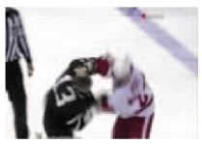
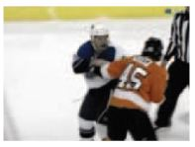
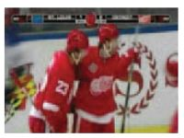
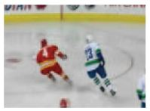
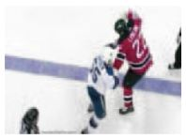
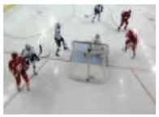
Hockey Fight Dataset
Violence
Non-Violence

Slide 5
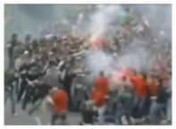
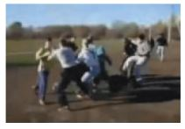
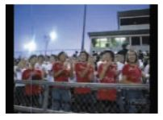
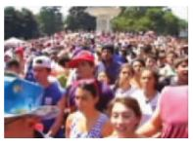
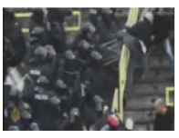
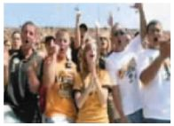
Crowd Violence Dataset
Violence
Non-Violence

Slide 6
Framework of the proposed violence detection approach

Slide 7
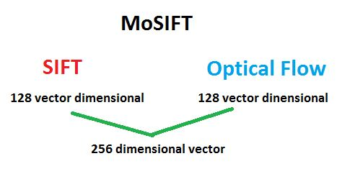
MoSIFT Algorith
Aplica SIFT Estándar para encontrar pontos de interesse visualmente distintos no domínio espacial.
Aplica-se também um analogous histogram of optical flow. Para rejeitar candidatos com recursos insuficientes.

Slide 8
KDE-based feature selection
KDE inferida em Probability density function (PDF).
h>0: bandwidth
Gaussian Kernel :

Slide 9
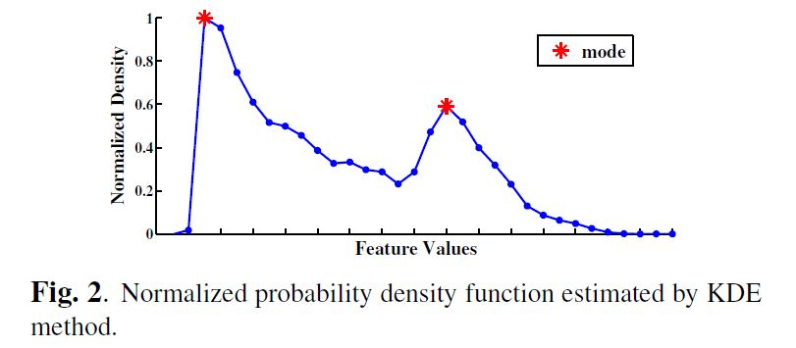
KDE-based feature selection

Slide 10
Sparce coding scheme
Ele é mais preciso.
A reduzida a partir do procedimento anterior, passa através de um vector de fórmula discriminativo com a qual se torna um vector de Sparce Code.
Este procedimento é o lugar onde um dicionário que representa os padrões básicos de características de distribuição de dados.

Slide 11
Max Pooling Over Motion Feature
É aplicado após a obtenção do conjunto de recursos no Sparce Code.
:
Elemento pertencente ao vetor de K dimensões
Zij : Elementos da matriz dada por Sparce Coding

Slide 12
Table of shows: Hockey Fight dataset

Slide 13
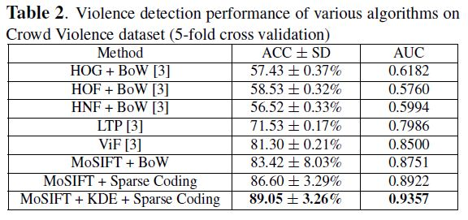
Table of shows: Crowd Violence dataset

